Slide 1


МАТЕМАТИКА НОВА
www.matnova.com.ua
7
УРОК 84
Графік лінійного рівняння з двома змінними
АЛГЕБРА
05.04.2025
НОВА УКРАЇНСЬКА ШКОЛА
НОВА УКРАЇНСЬКА ШКОЛА

Slide 2
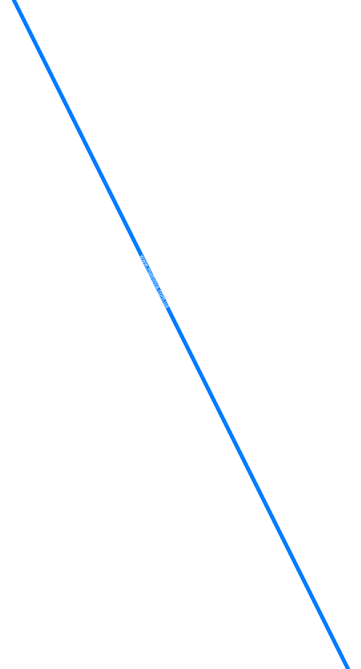
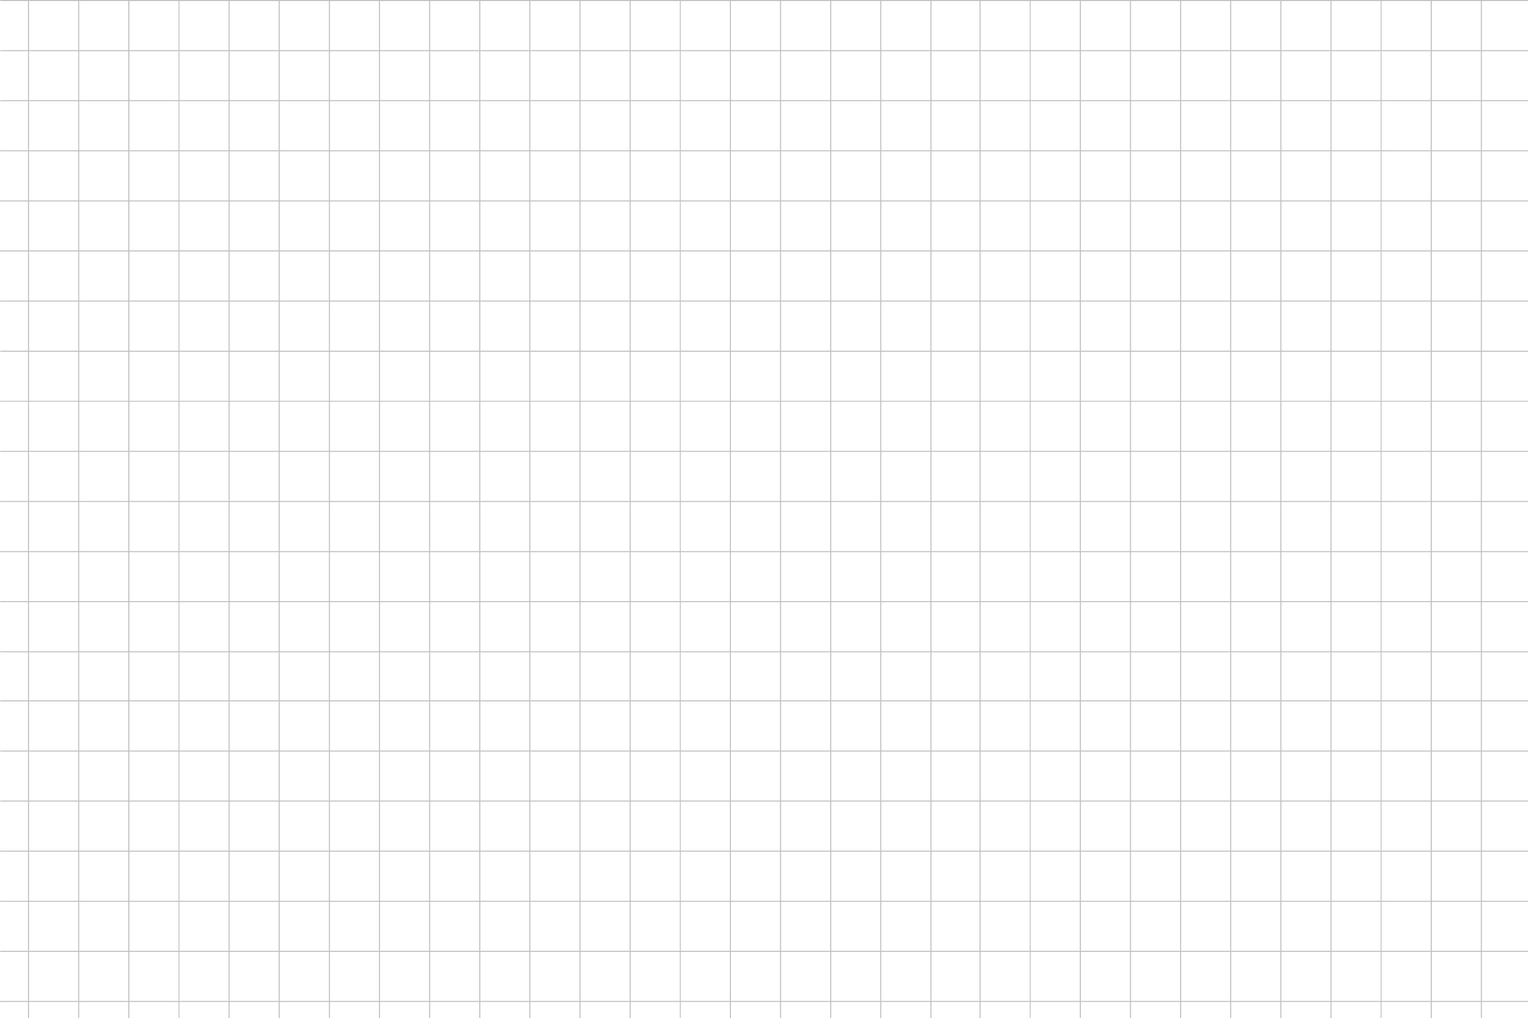

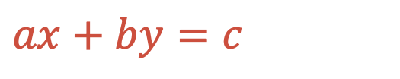







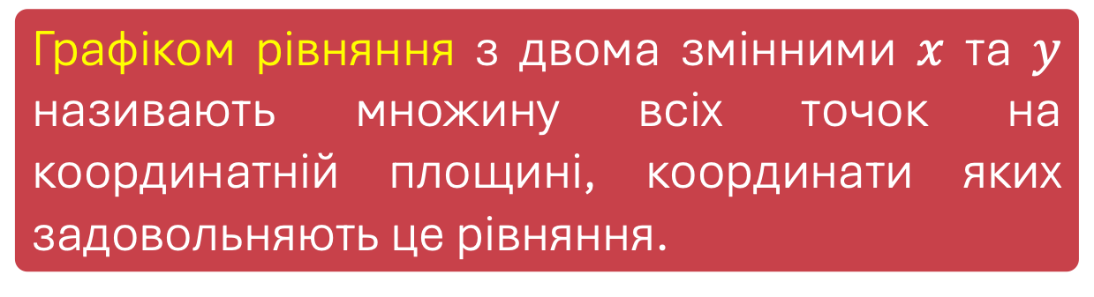


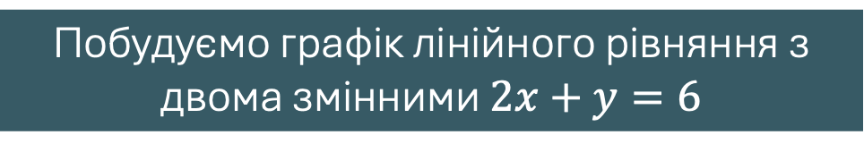



МАТЕМАТИКА НОВА
www.matnova.com.ua
$$y$$
$$ax+by=c$$
– лінійне рівняння з двома змінними;
12
$$\left(x_{1};y_{1}\right),\left(x_{2};y_{2}\right)…$$
– розвʼязок.
11
10
9
$$2x+y=6;$$
8
7
УРОК 01
7
$$y=6−2x;$$
// отримали лінійну функцію;
6
5
$$x$$
$$0$$
$$3$$
4
$$y$$
$$6$$
$$0$$
3
2
АЛГЕБРА
1
$$O$$
-4
-3
-2
-1
1
2
3
4
5
6
$$x$$
-1
Графіком рівняння з двома змінними $x$ та $y$ називають множину всіх точок на координатній площині, координати яких задовольняють це рівняння.
-2
05.04.2025
-3
-4
-5
Побудуємо графік лінійного рівняння з двома змінними $2x+y=6$
Пригадайте, який загальний вигляд має лінійне рівняння з двома змінними? Що є його розвʼязком?
-6
НОВА УКРАЇНСЬКА ШКОЛА

Slide 3

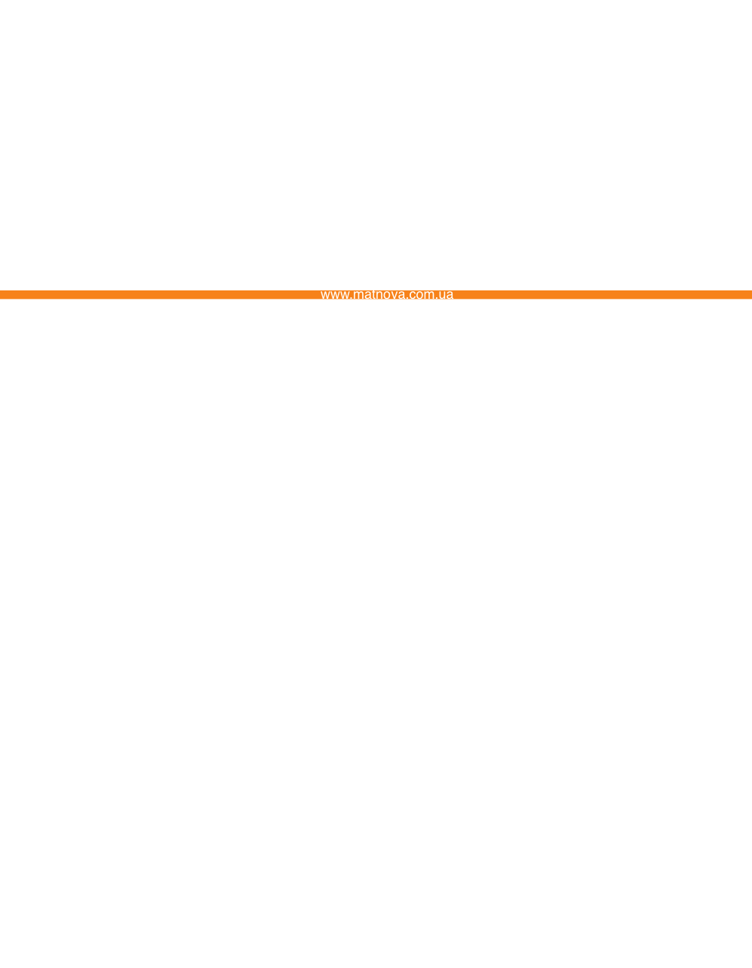











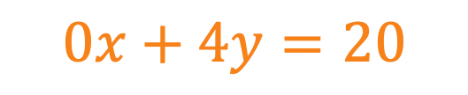

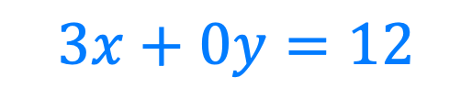
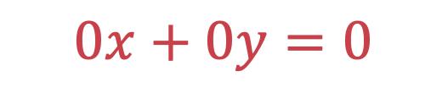
МАТЕМАТИКА НОВА
www.matnova.com.ua
$$3x+0y=12$$
$$0x+4y=20$$
$$0x+0y=8$$
$$b=0, a≠0, c≠0$$
$$a=0,b≠0,c≠0$$
Графіка не існує, оскільки рівняння розвʼязків не має
$$y$$
$$y$$
$$x=4$$
8
8
7
7
6
6
5
5
$$y=5$$
4
4
3
3
2
2
$$0x+0y=0$$
1
1
$$O$$
$$O$$
-2
-1
1
2
3
4
5
6
$$x$$
-2
-1
1
2
3
4
5
6
$$x$$
-1
Графік – усі точки координатної площини, оскільки будь-яка пара чисел є розвʼязком цього рівняння.
-2
-3
-3
$$x=m$$
$$y=n$$
Графік – вертикальна пряма.
Графік – горизонтальна пряма.
Побудуйте графіки даних рівнянь

Slide 4


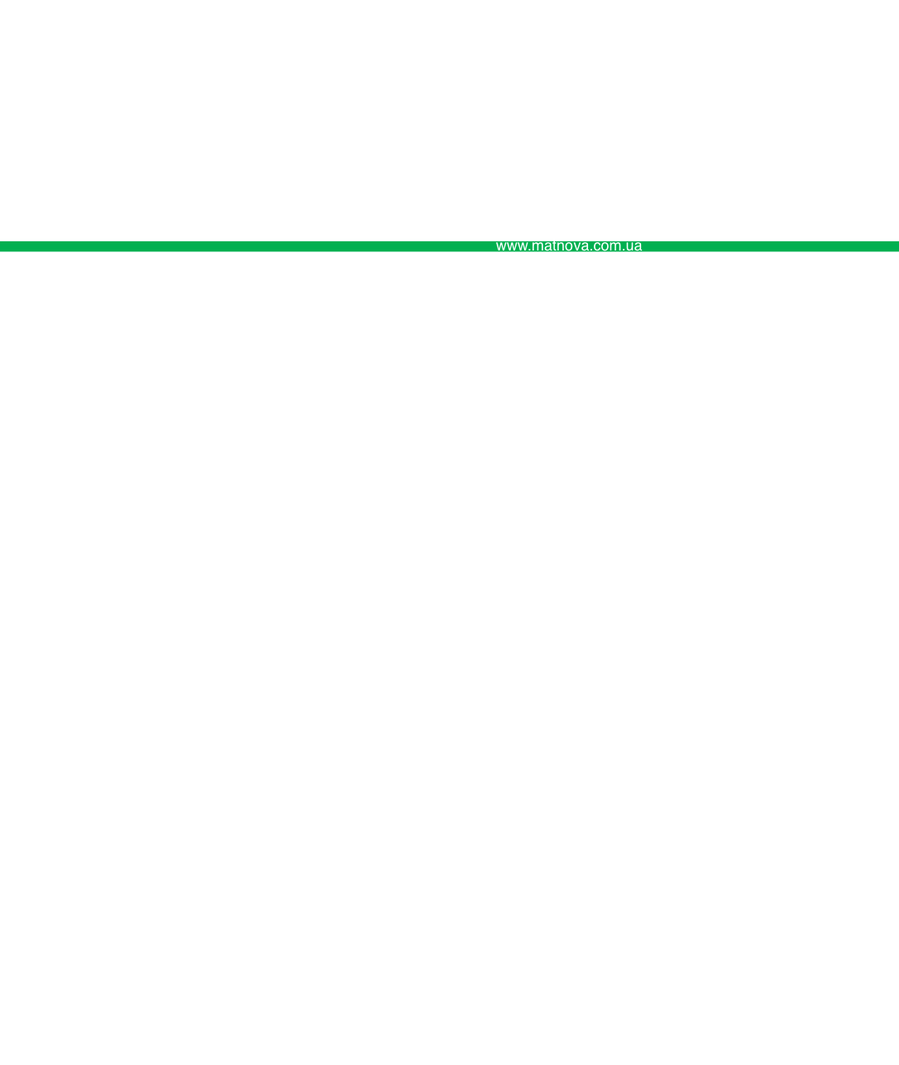
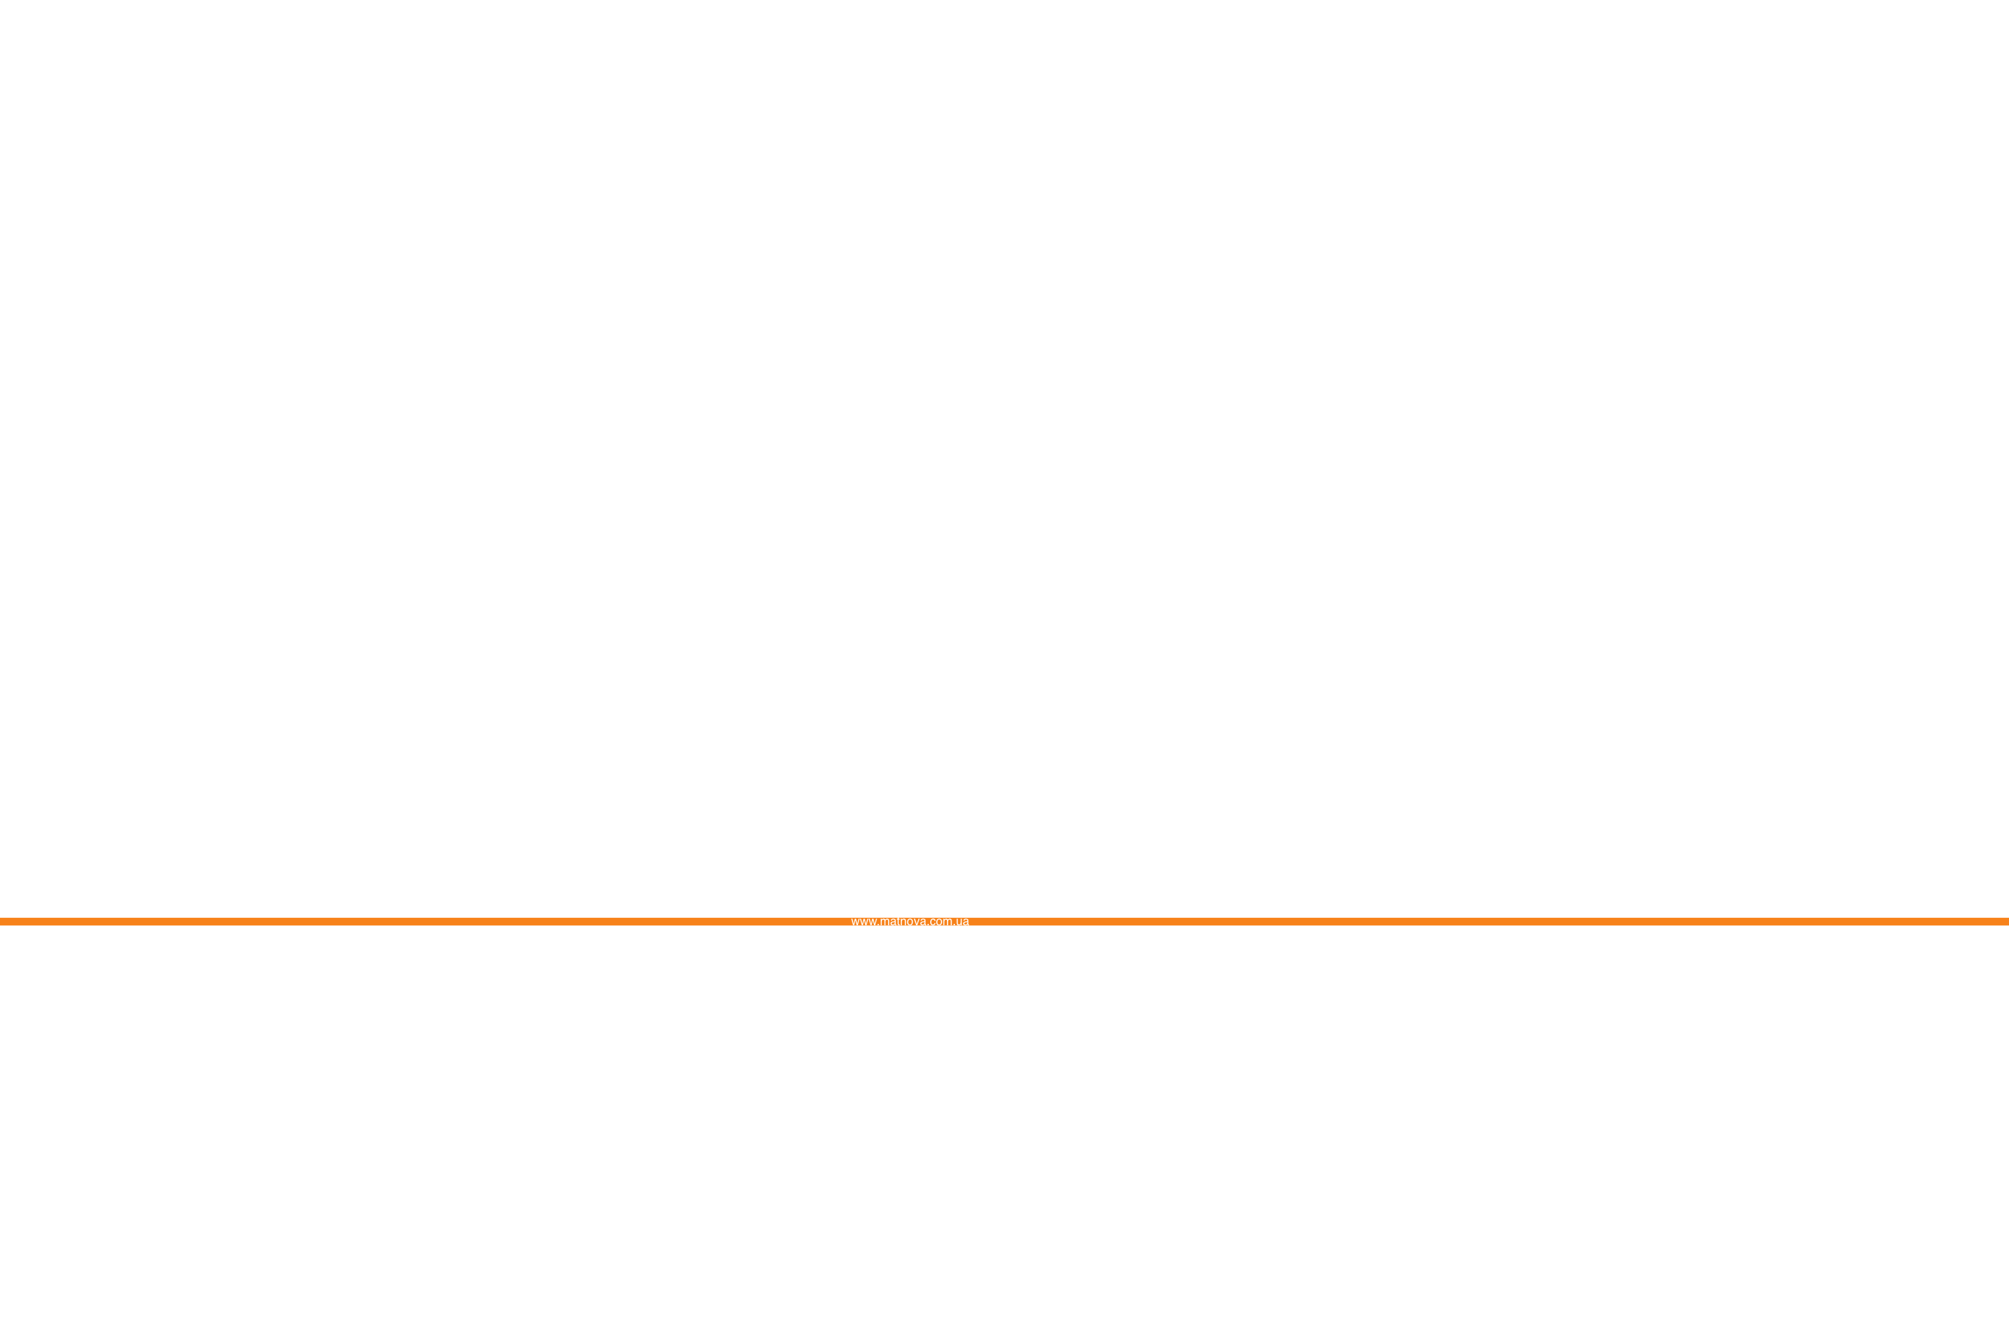







№1
Запишіть рівняння, графіки яких зображено на рисунку.
3
4
8
1
$$y=−1$$
7
2
6
5
2
$$y=6$$
4
3
2
3
$$x=−2$$
1
$$O$$
$$x$$
1
-3
-2
-1
1
2
3
4
5
6
-1
4
$$x=5$$
-2
-3

Slide 5
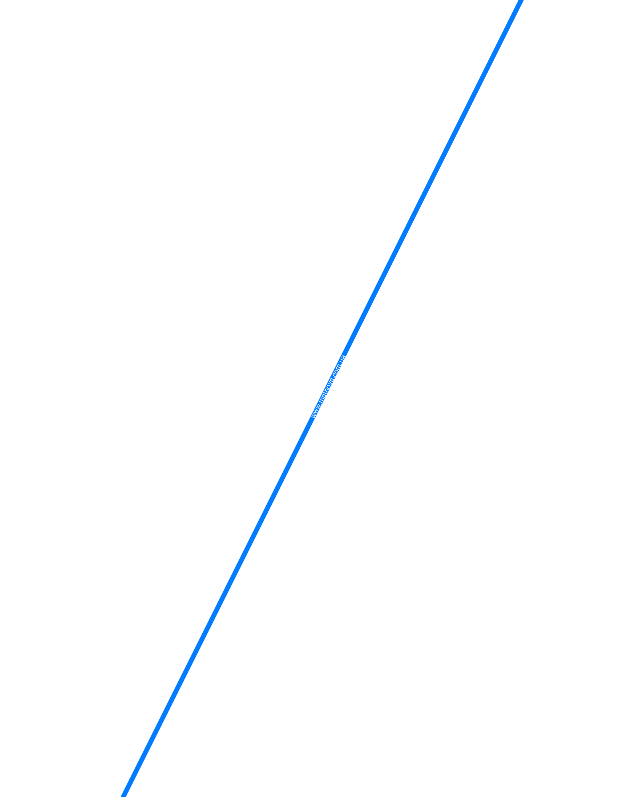
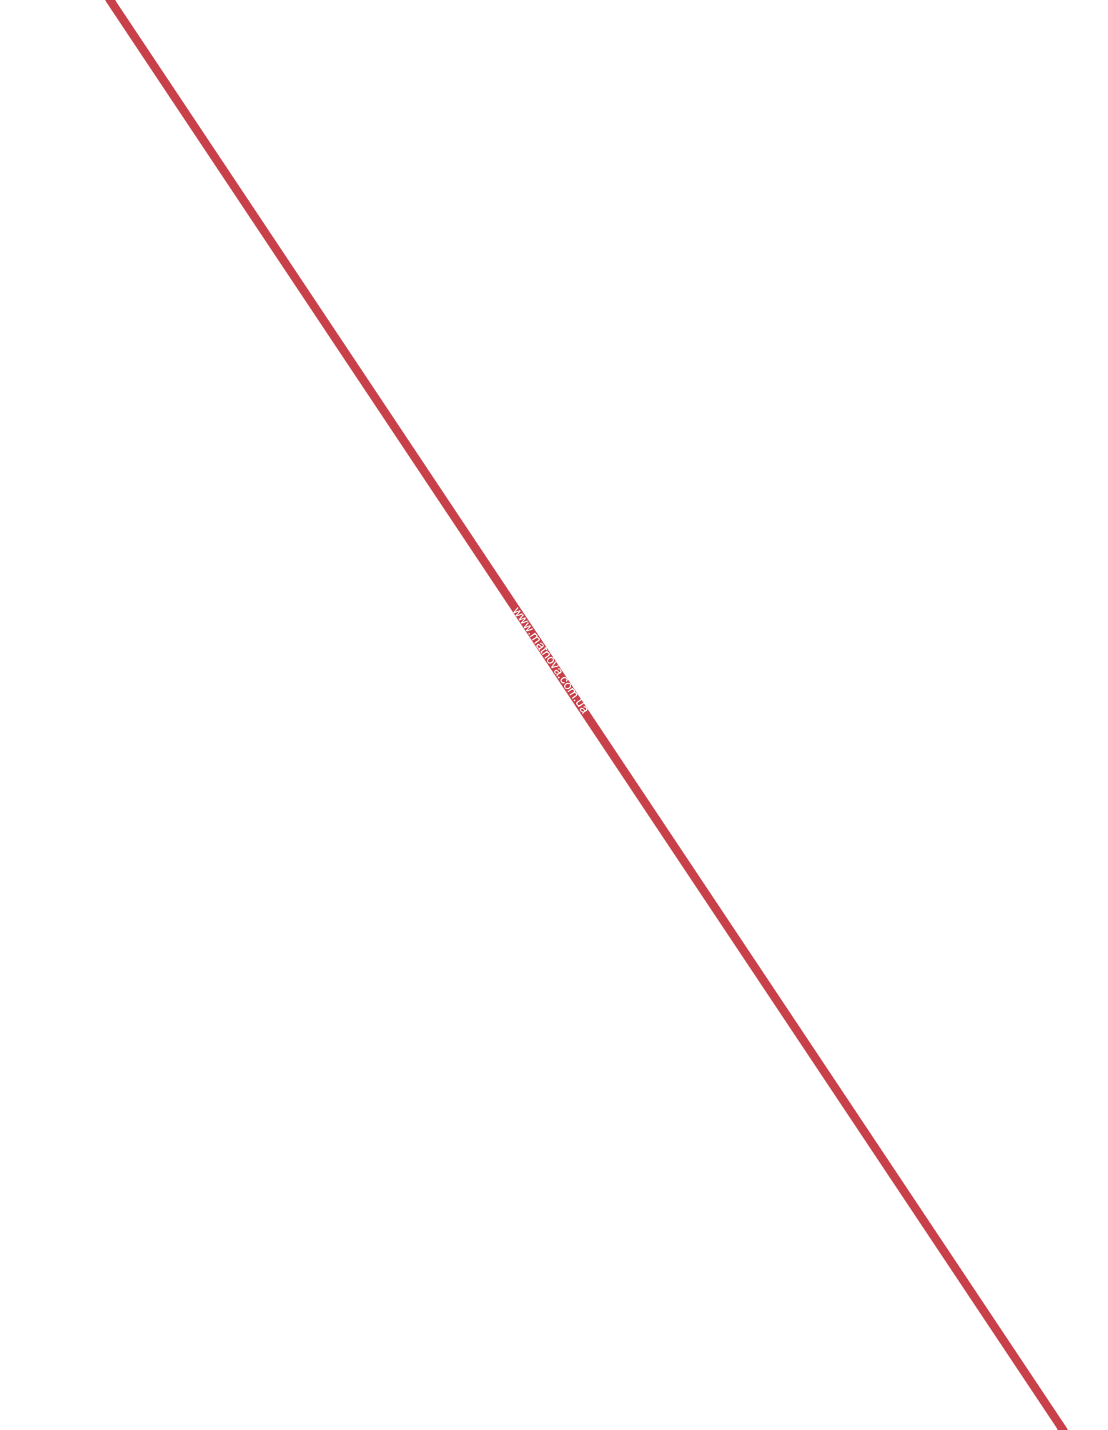
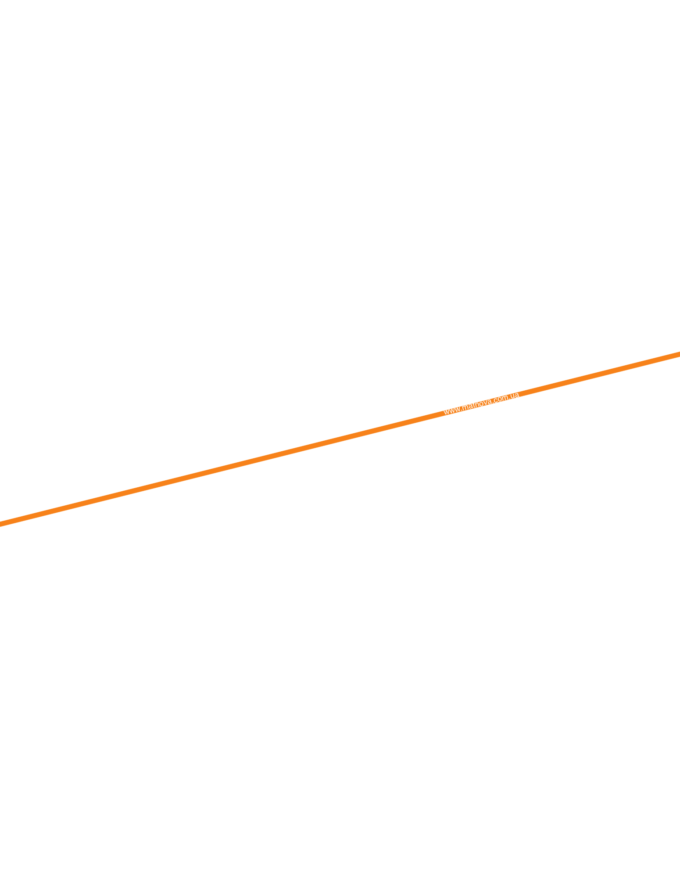
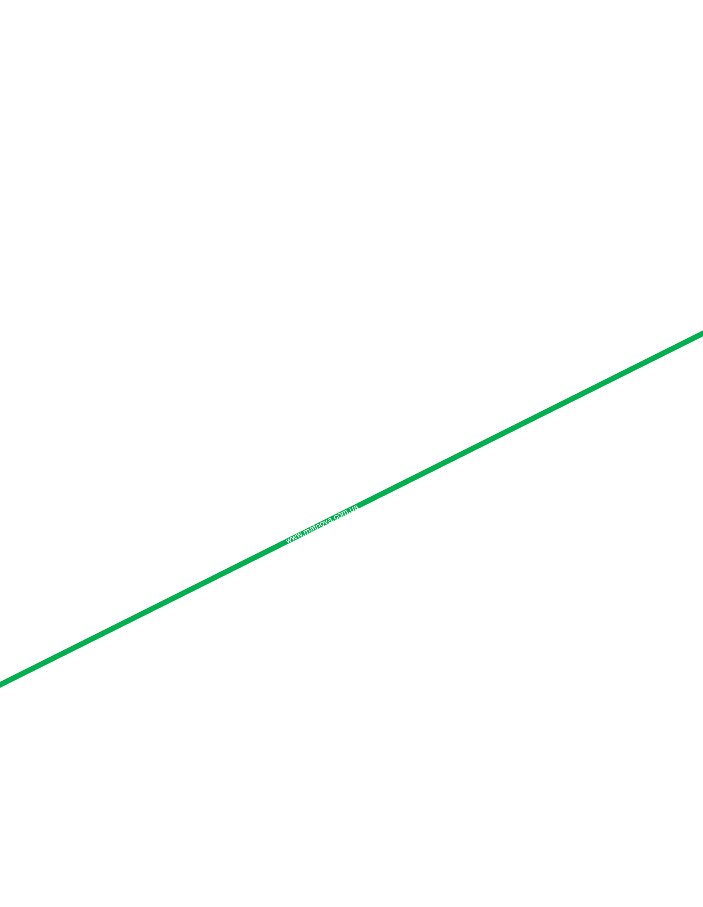
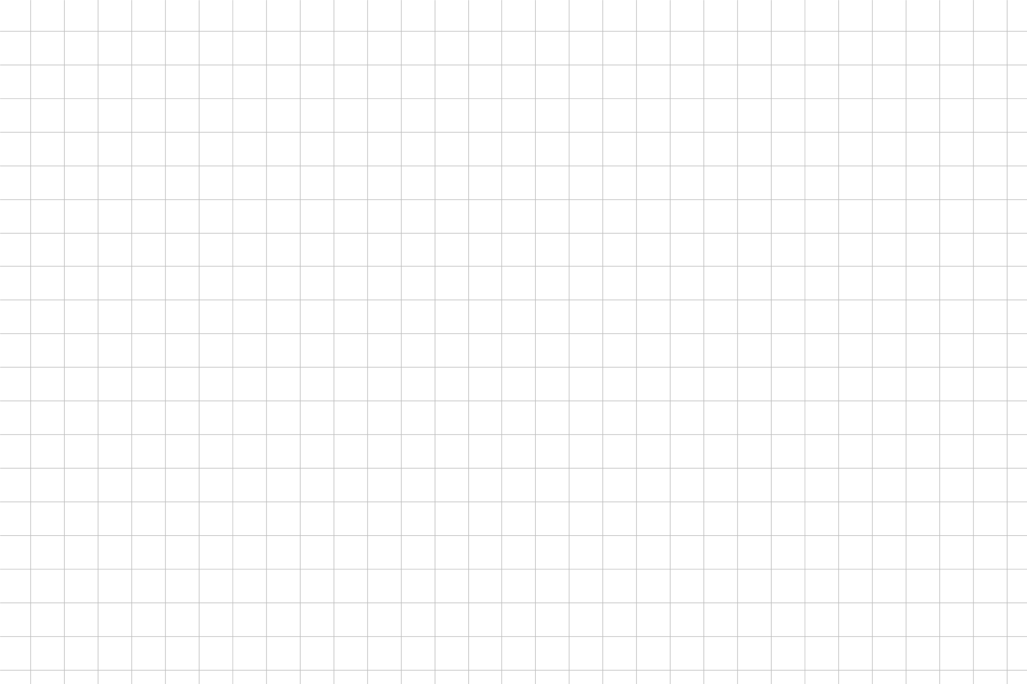


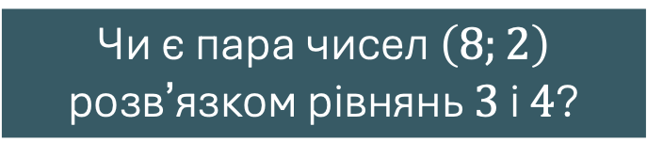
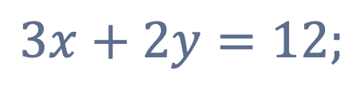

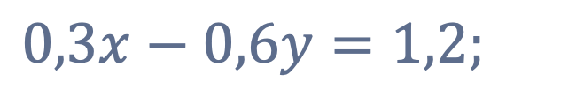
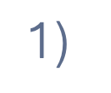



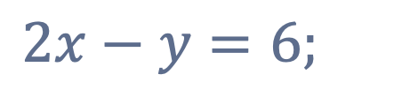
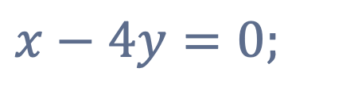
МАТЕМАТИКА НОВА
www.matnova.com.ua
Побудуйте графік рівняння:
№2
2
$$y$$
1
$$\text{1)}$$
$$2x−y=6;$$
10
9
8
$$\text{2}\text{)}$$
$$3x+2y=12;$$
7
6
5
4
4
$$\text{3}\text{)}$$
$$x−4y=0;$$
3
2
3
1
$$O$$
$$\text{4}\text{)}$$
$$0,3x−0,6y=1,2;$$
$$x$$
-4
-3
-2
-1
1
2
3
4
5
6
7
8
9
10
-1
-2
-3
-4
-5
-6
Назвіть пару чисел, яка є розвʼязком рівнянь 2 і 4 одночасно
Чи є пара чисел $\left(8;2\right)$ розвʼязком рівнянь $3$ і $4$?
-7
-8
-9

Slide 6

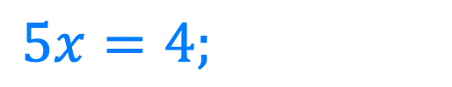
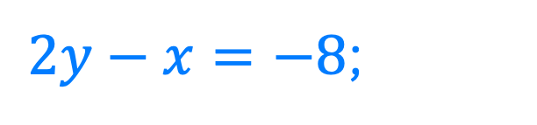
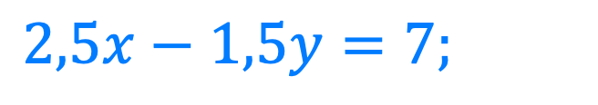
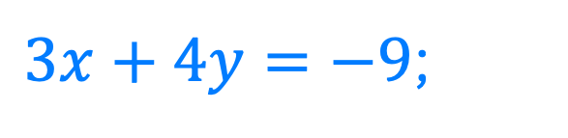
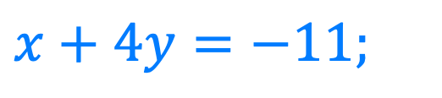
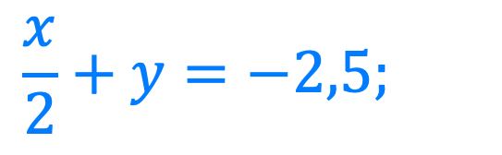
Графіки яких із наведених рівнянь проходять через точку $M\left(1;−3\right):$
№3
1
$3x+4y=−9$;
Проходить;
2
$2y−x=−8$;
Не проходить;
3
$$5x=4;$$
Не проходить;
$$\frac{x}{2}+y=−2,5;$$
4
Проходить;
5
$$x+4y=−11;$$
Проходить;
6
$$2,5x−1,5y=7;$$
Проходить;

Slide 7
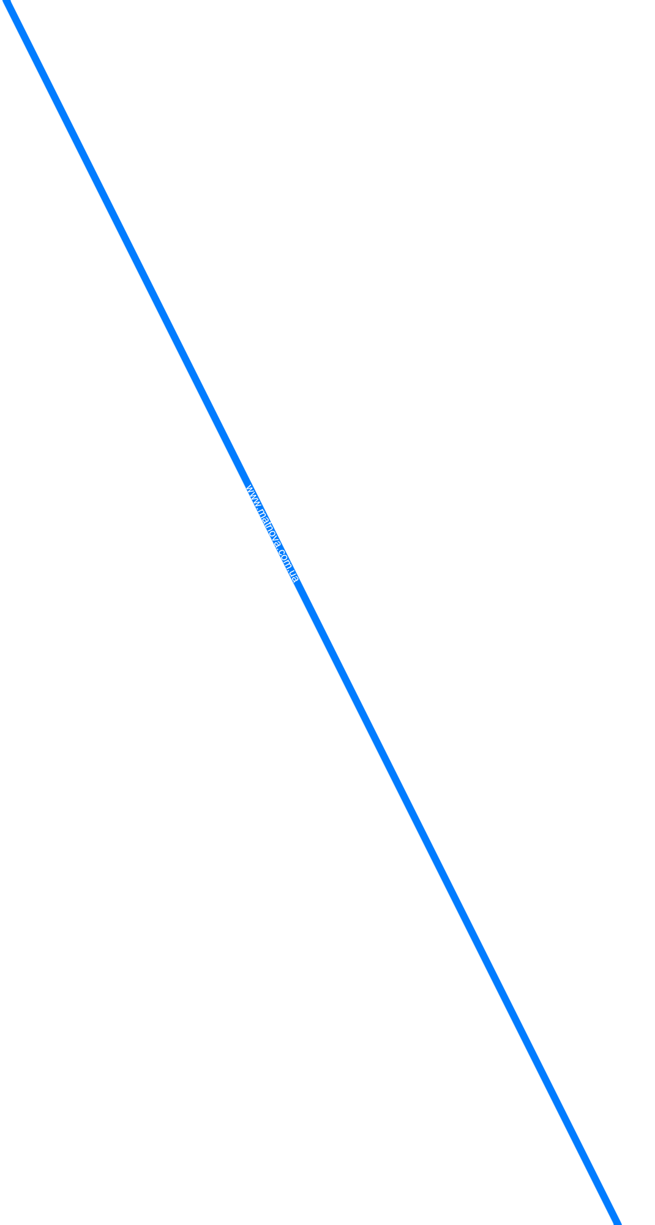





№4
Побудуйте графік рівняння $2\left(x+y\right)−y=3$
$$y$$
10
9
8
7
6
5
4
3
2
1
$$O$$
-4
-3
-2
-1
1
2
3
4
5
6
$$x$$
-1
-2
-3
-4
-5
-6
-7
-8
-9

Slide 8
ДОМАШНЄ ЗАВДАННЯ
Опрацювати § 26
Виконати №1135; 1138; 1142; 1145
О.С. Істер
(2024)
НОВА УКРАЇНСЬКА ШКОЛА
БАЖАЮ ТВОРЧИХ УСПІХІВ!

